Slide 1
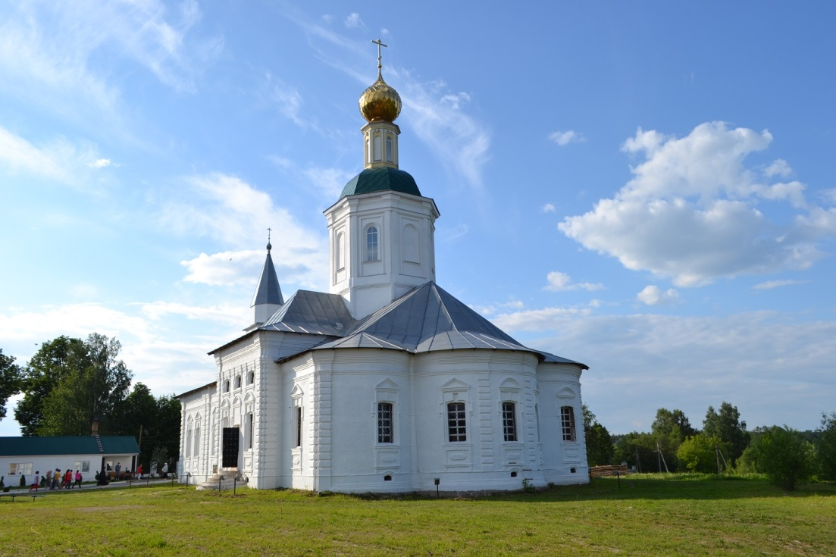
Особенности обучения детей младшего школьного возраста в воскресных школах
Воскресная школа Никольского храма с. Ново-Талицы
Иваново, 01.12.2018 г.

Slide 2
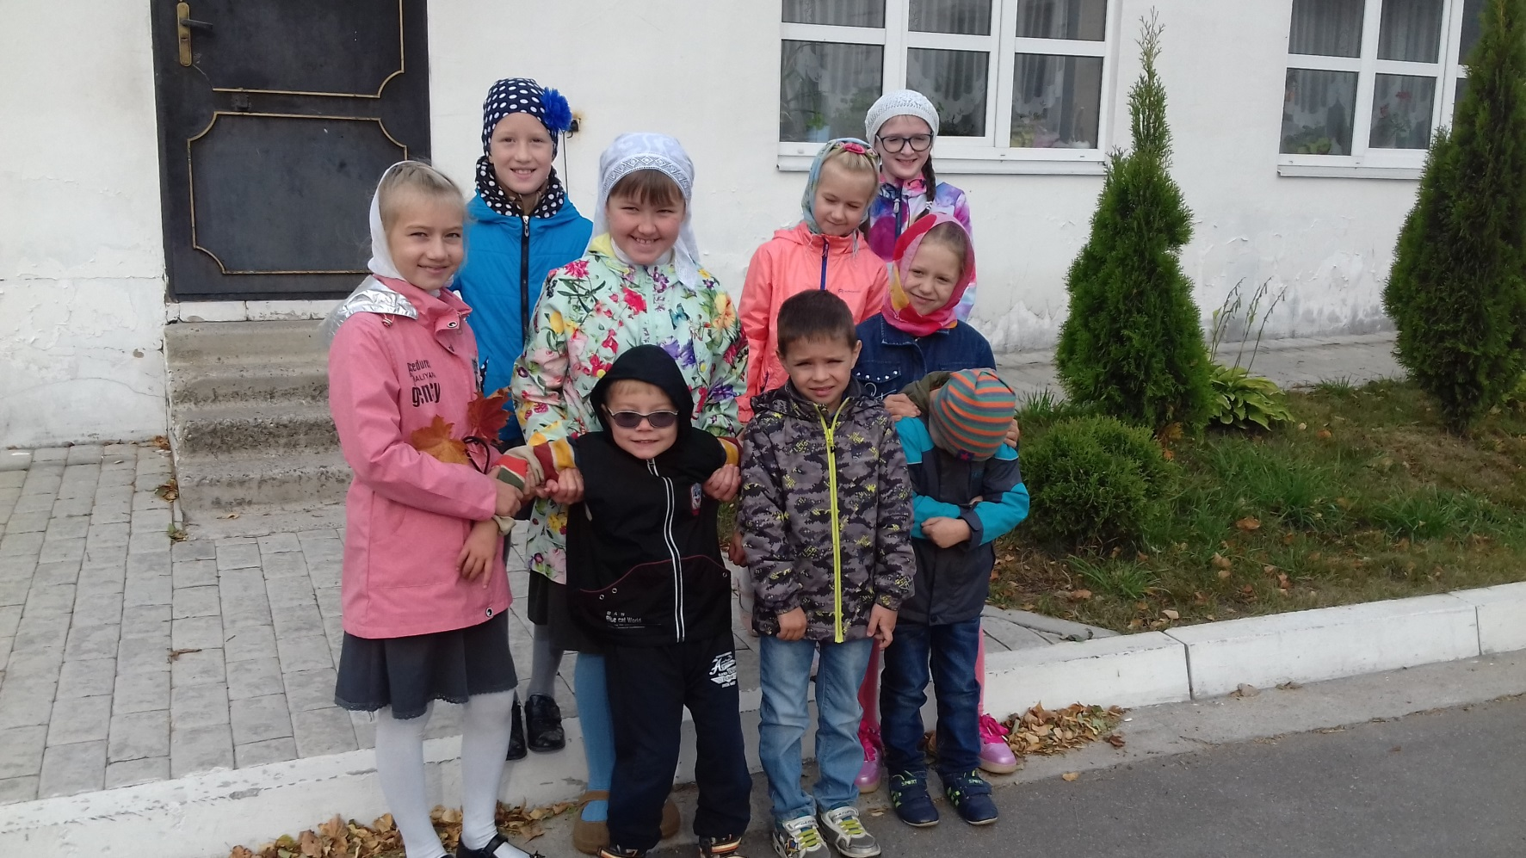
Плод доброго воспитания есть сохранение благодати
Святого Крещения

Slide 3
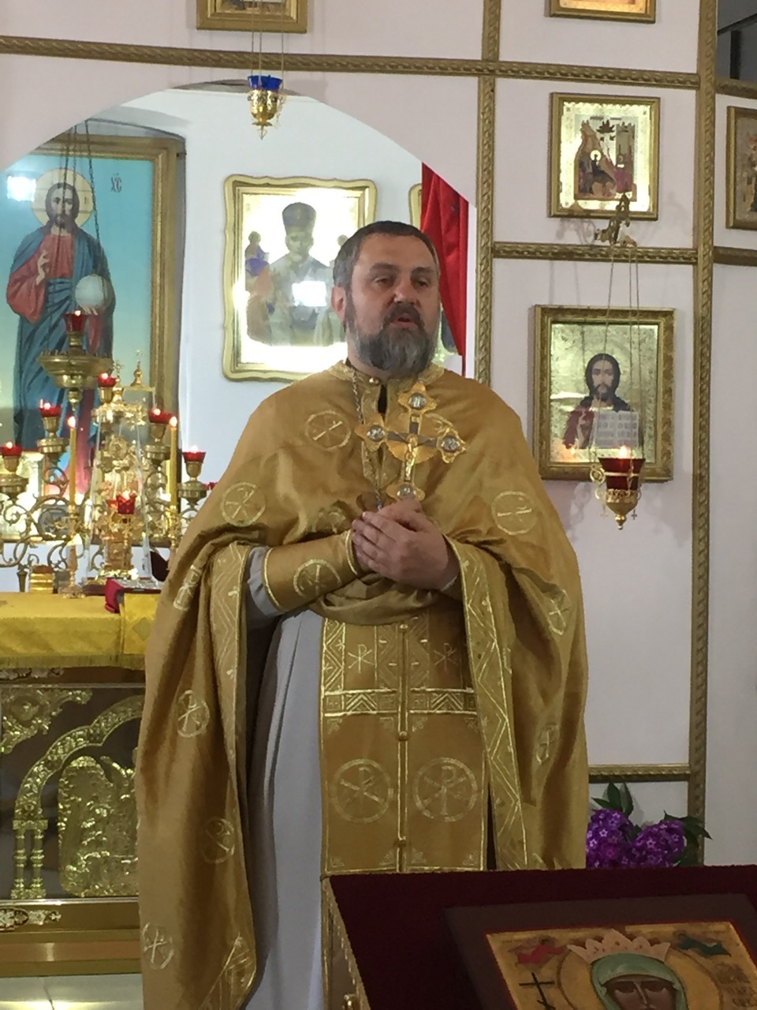
«Дети должны быть полезными для своего прихода»

Slide 4
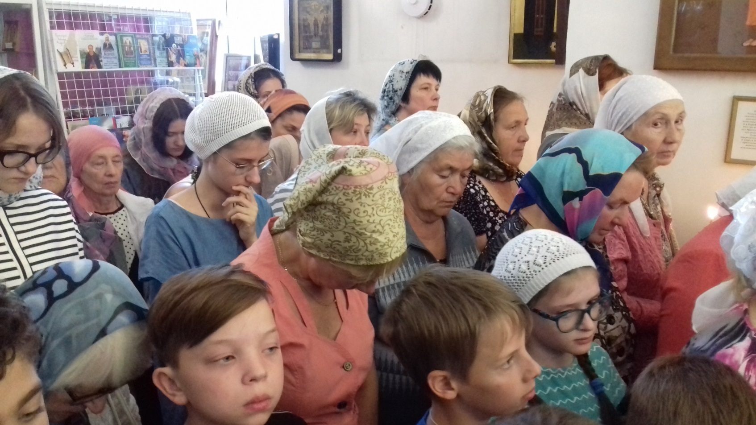
Молебен перед началом учебного года

Slide 5
За последнее десятилетие, отмеченное активным возрождением церковной жизни, воскресные школы в той или иной форме появились в большинстве приходов Русской Православной Церкви. Они вносят значительный вклад в дело воцерковления и религиозного образования детей, причем не только из церковных семей, но и тех, у кого родители далеки от Церкви. Вместе с тем, в процессе осмысления деятельности воскресных школ выясняется, что в работе многих из них существует немало проблем, как организационного, так и методического характера. Результатом недостаточно эффективной работы воскресных школ часто становится формальное образование и поверхностное воцерковление их воспитанников и, как следствие, последующий уход из Церкви многих из них в подростковом и взрослом возрасте. Поэтому в настоящее время актуальна задача усовершенствования методических подходов к образовательной деятельности воскресных школ и их организационной структуры.

Slide 6
Место воскресных школ в церковной жизни и их внутреннее устройство должны определяться той главной задачей, которая перед ними ставится. Это воцерковление и церковное воспитание детей.
Существующие воскресные школы конечно же часто решают и другие воспитательные и образовательные задачи, так что ученики этих школ, воцерковляясь, приобретают ещё и полезные знания и навыки, чему можно только радоваться. Но без воцерковления даже знание назубок Священной истории и литургики может быть бесполезным для спасения души и даже вредным. Поэтому задача воцерковления и церковного воспитания должна рассматриваться как главная, а все остальные — только в соотнесении с ней.
Главное, чтобы дети через воцерковление и церковное воспитание вживались в церковную общину. Для этого сама воскресная школа должна быть органичной частью приходской общины, а ведущие преподаватели школы — ее активными членами.

Slide 7
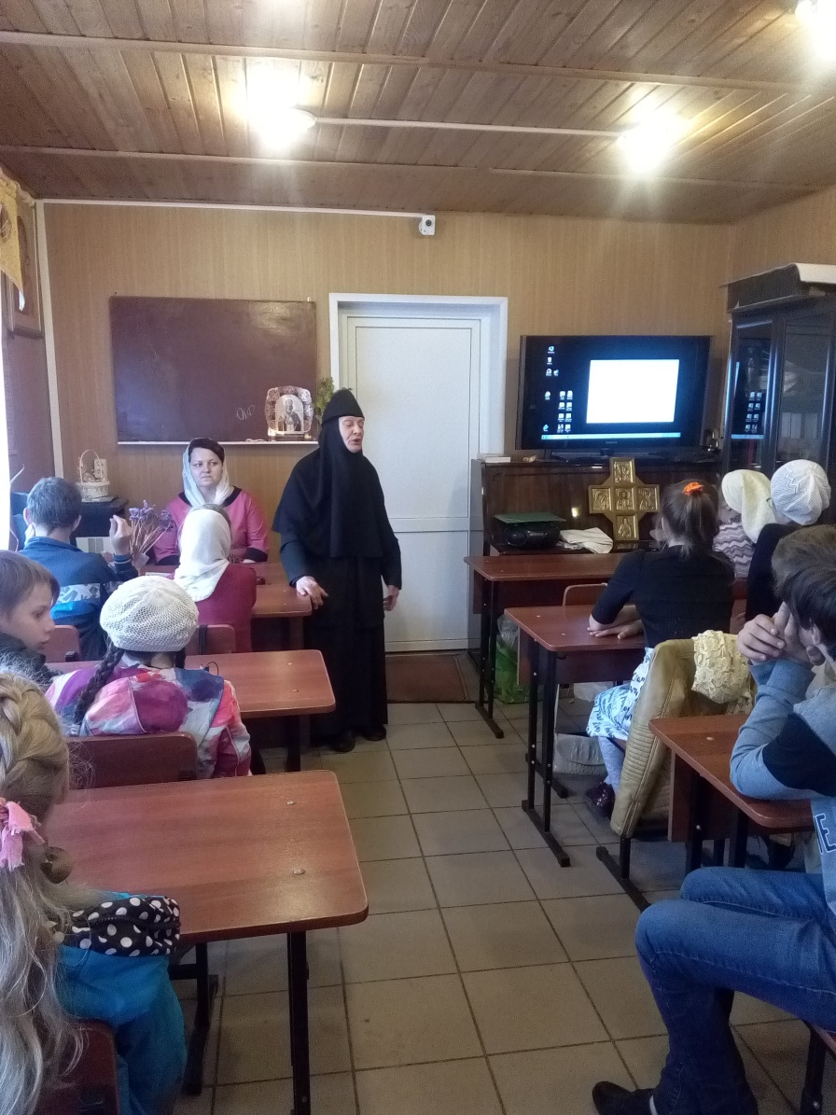
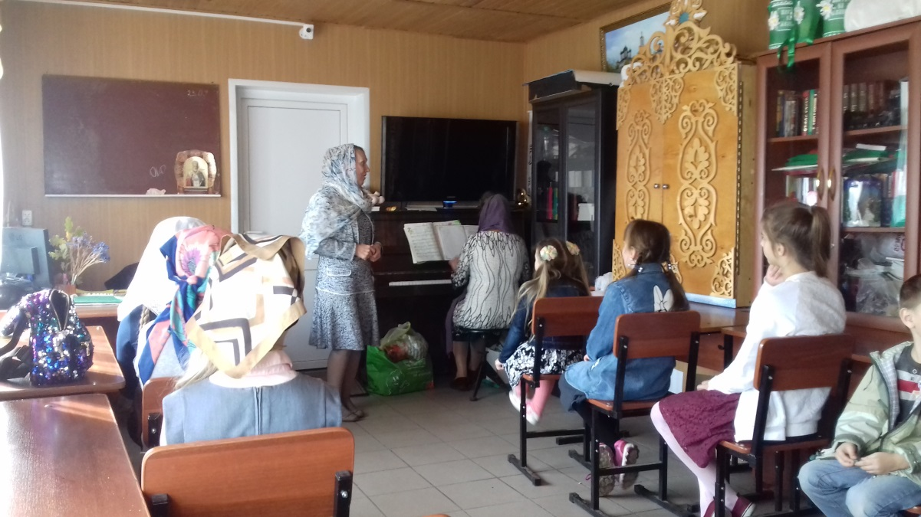
Перед каждым возрастом Господь ставит свою задачу.
Младший школьный возраст — возраст интенсивного интеллектуального развития.

Slide 8
Мир детства, мир удивительный, не всегда понятен нам, взрослым. А понять его необходимо для того, чтобы общаться с самыми важными людьми, нашими детьми, на одном языке. Иначе все попытки наладить контакт не увенчаются успехом.

Slide 9
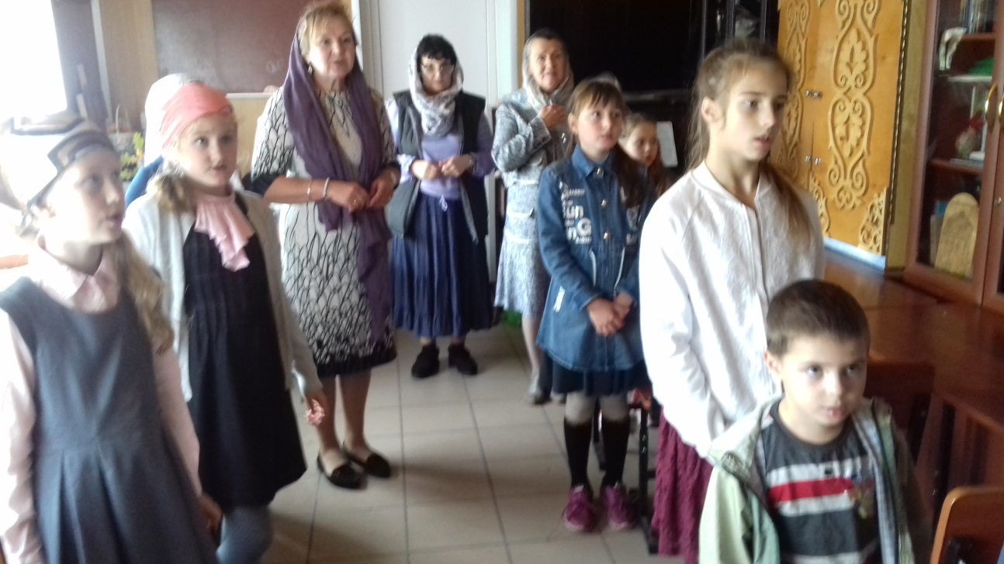
К занятиям, направленным на воцерковление детей можно отнести детский хор. Настоятель нашего храма считает, что его эффективность значительно выше, чем у прочих занятий. Недавно у нас появились замечательные педагоги по хору (Вера Георгиевна и Лариса Кронидовна), которые с творческими подходами справляются с поставленной перед ними задачей.
Через хор дети естественно привлекаются к литургии. Хор сам является объединяющим делом, требует сравнительно мало средств и обеспечивает подготовку и проведение праздников. В последующем, при определенной подготовке, воспитанники воскресной школы смогут участвовать в богослужении.

Slide 10
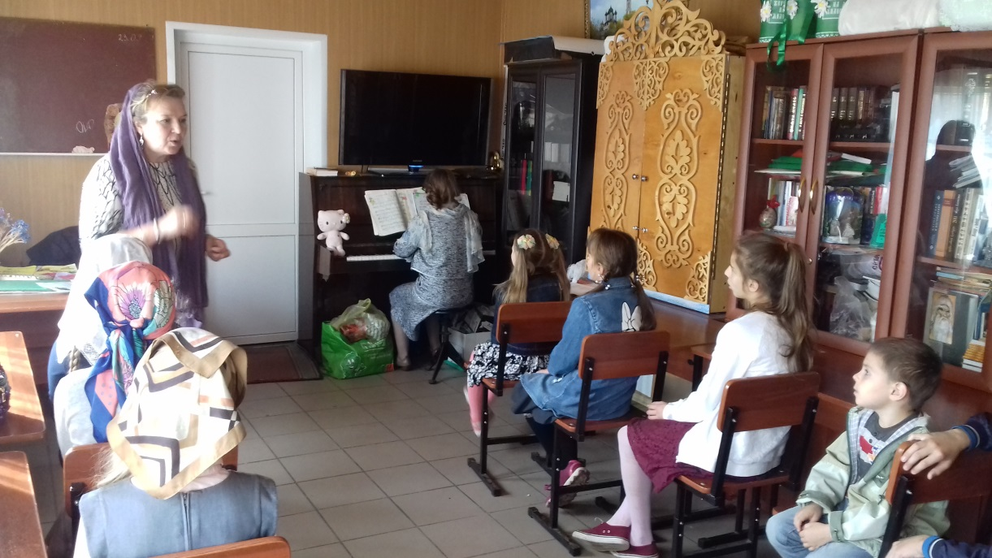
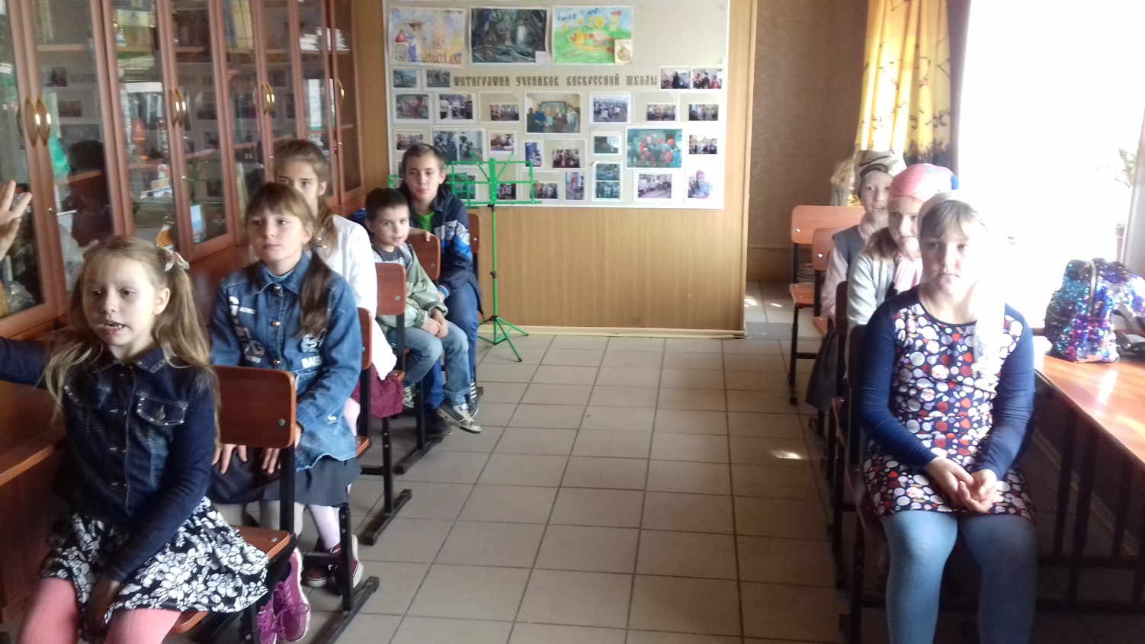

Slide 11
ОСОБЕННОСТИ МЛАДШЕГО ШКОЛЬНОГО ВОЗРАСТА (6-10 лет)
Особенности физического развития | Особенности умственного развития | Особенности социального развития | Особенности эмоционального и духовного развития
Растет медленно, небольшие мышцы на руках, еще не до конца скоординированы, но постоянно совершенствуются 2. Энергия и жизненная сила. Тенденция к преувеличению 3. Восприимчивость к болезням, сопротивление выше, период инфекционных заболеваний 4. Высокий уровень активности, отсутствие отдыха 5. Острота чувств | 1. Широкий диапазон чтения, разнообразные интересы 2. Расширение опыта, улучшение способностей и аккуратности, развитие силы разума 3. Конкретное и буквальное мышление, начало абстрактного мышления 4. Все больше учится контролировать себя, применять самооценку 5. Возрастание способности концентрировать внимание (7-15 минут) 6. Улучшение памяти, хотя она еще не надежна. Интерес перемещается от настоящего момента и ближайшего окружения к прошлому 7. Необычайно разговорчив и все более общителен 8. Желание (более энтузиазм, нежели мудрость) и любопытство. Желание учиться | 1. Продолжающийся рост от зависимости к независимости. Способен принимать на себя ответственность 2. Подражателен и изобретателен. Хорошо воспринимает драматические сценки 3. Легко заводит друзей. Обеспокоен своим статусом в группе 4. Легко вызывает симпатии. Высокая чувствительность, непредвиденные случаи в классе 5. Желание нравиться и делать все хорошо. Восприимчив к чувствам взрослых. Обижается, когда ему говорят, что делать 6. Эмоционально незрел, эгоист, индивидуалист 7. Дружелюбен, склонен к совместной работе. Делает все от всего сердца 8. Сильное чувство справедливости. Требование собственного права. высокий дух соревнования | 1. Быстро возбуждается эмоционально и играет 2. Беспокойство о правоте т неправоте. Различие черного и белого 3. Доверчив, но в то же время неуверен из-за наличия противоречивых голосов 4. Осознание спасения, осознание греха 5. Очарован небом и Богом 6. Оценка сверхъестественного 7. Растущее желание любви и сохранности

Slide 12
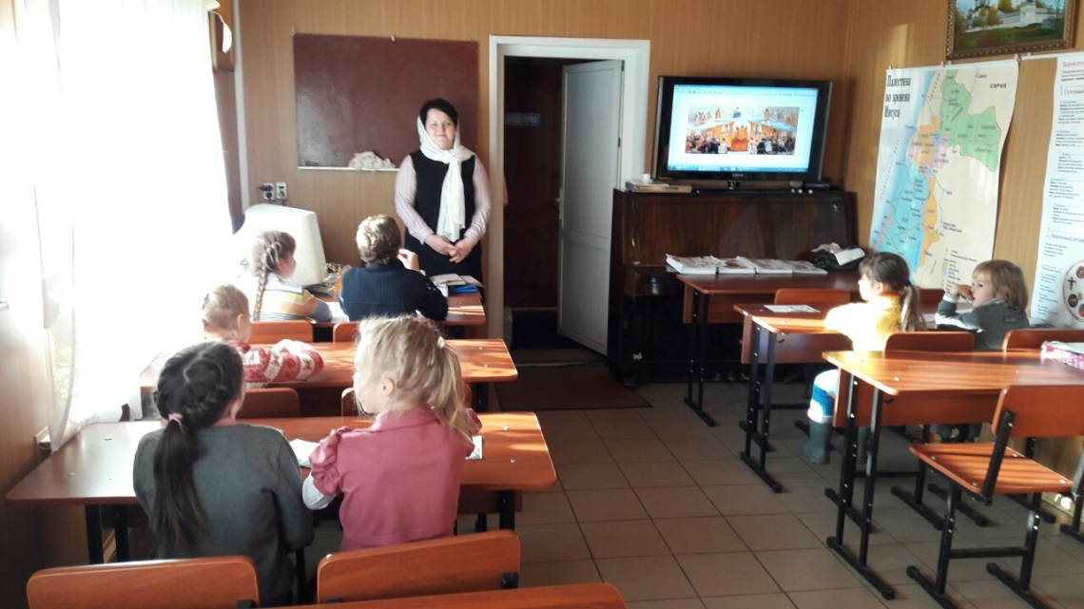
Для ребят младшего школьного возраста ведущей деятельностью является учеба. Ребенок должен набрать необходимое количество знаний. Процесс обучения состоит в объяснении или прочитывании материала, и его повторении. Особенно глубокого осмысления материала на этом этапе не требуется, поэтому учителя проверяют, насколько дети запомнили материал и выставляют соответствующие отметки. В этом возрасте такое обучение вполне соответствует возрастной потребности. Поэтому в младшем школьном возрасте дети легко посещают воскресную школу, получают новые знания, которых не дают в школе. И если занятия проводятся не скучно, сильно не ропщут на то, что их заставляют учиться по воскресениям.

Slide 13
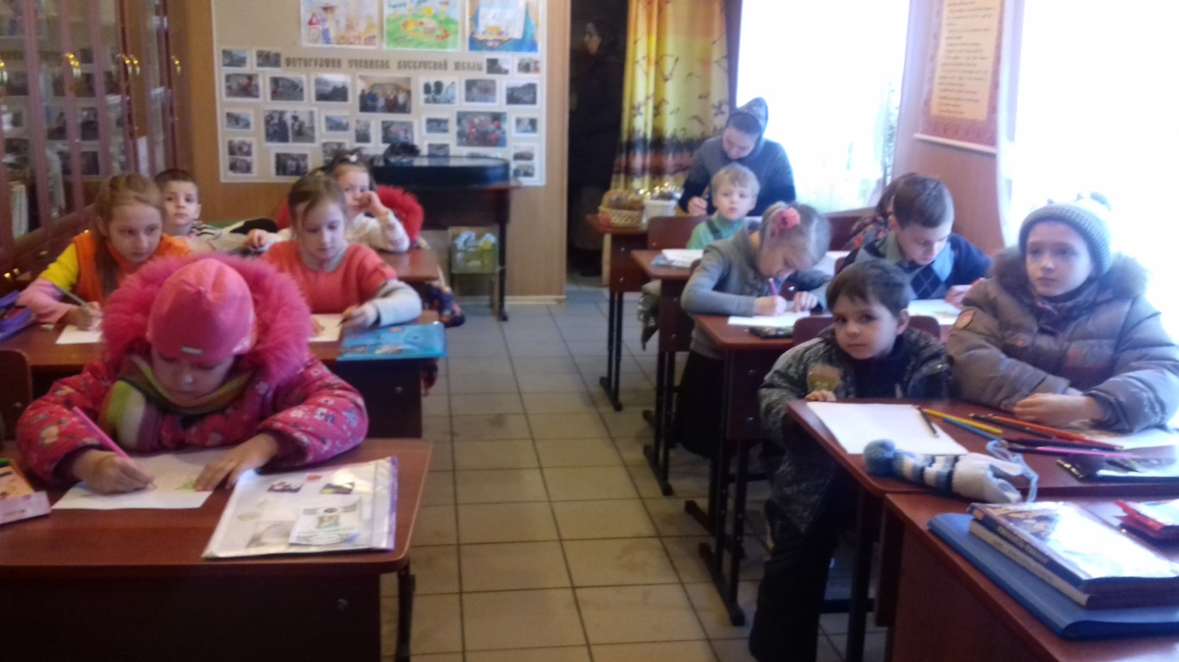
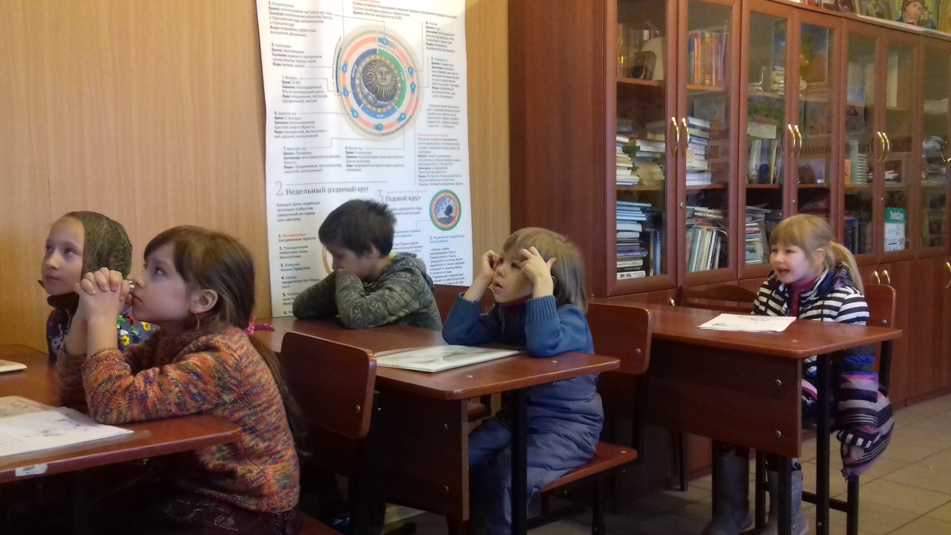

Slide 14
Важной частью образовательного процесса в воскресной школе является художественное воспитание.

Slide 15
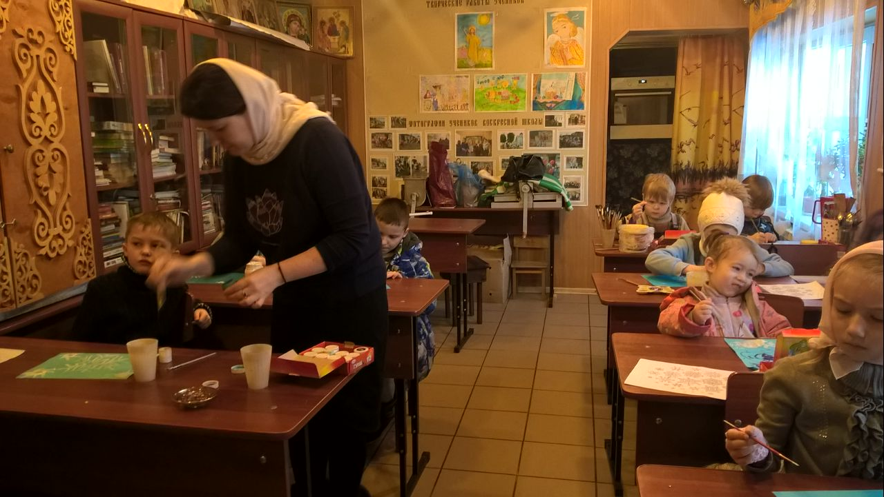
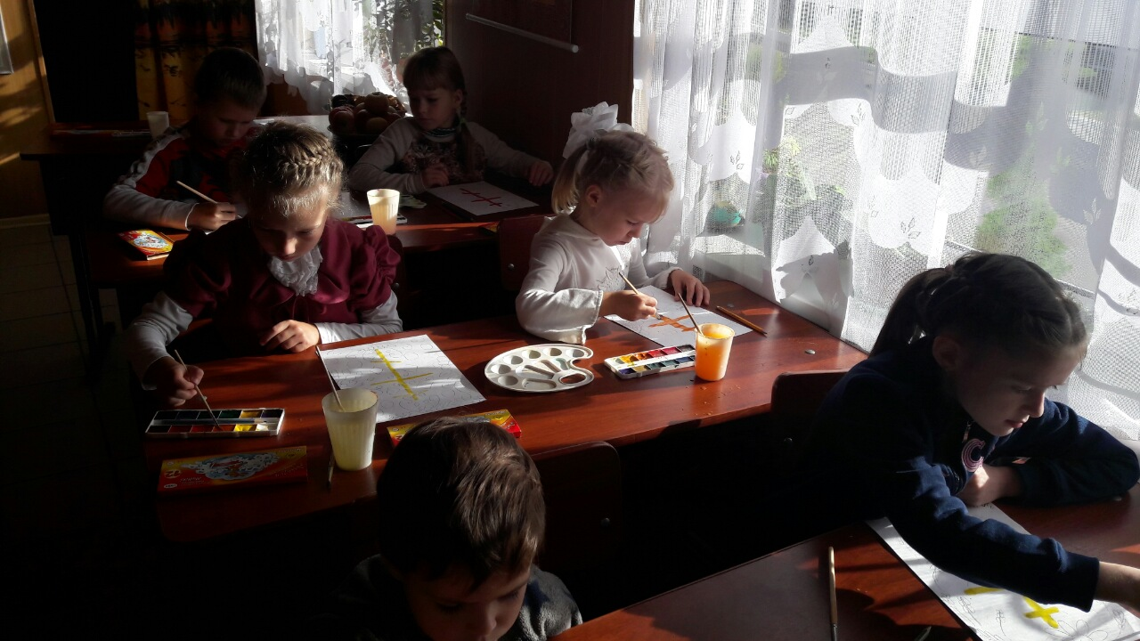

Slide 16
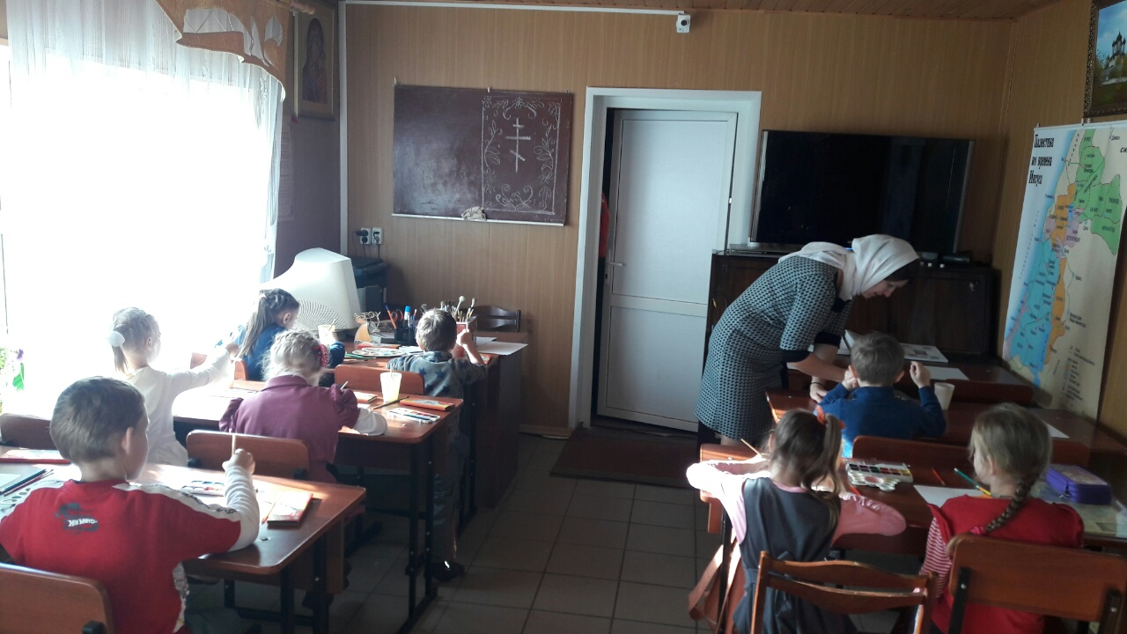

Slide 17
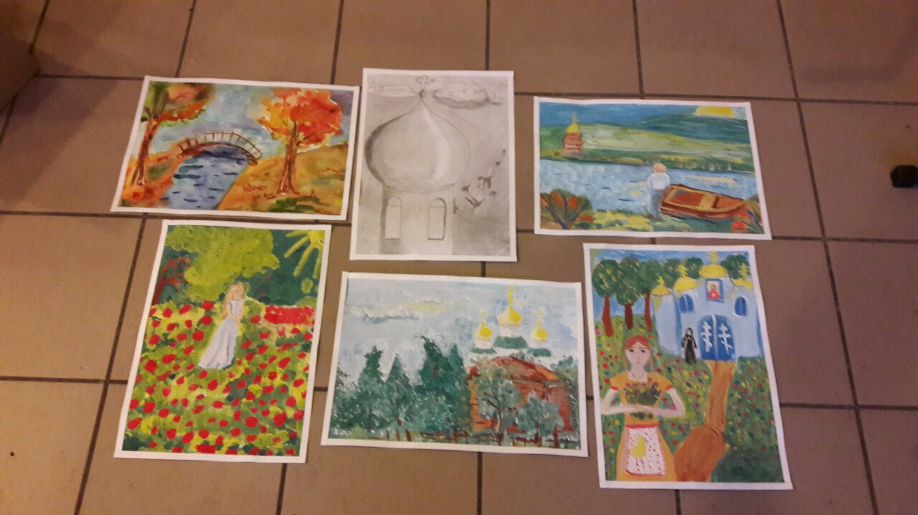
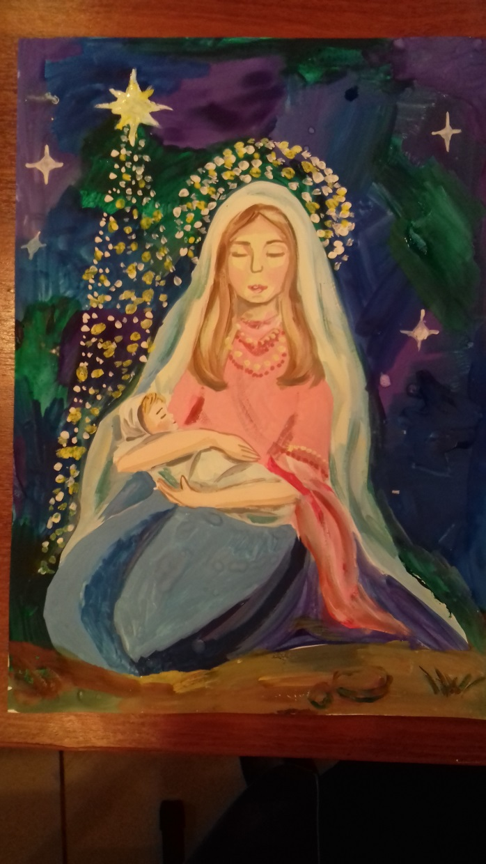
КОНКУРСНЫЕ РАБОТЫ

Slide 18
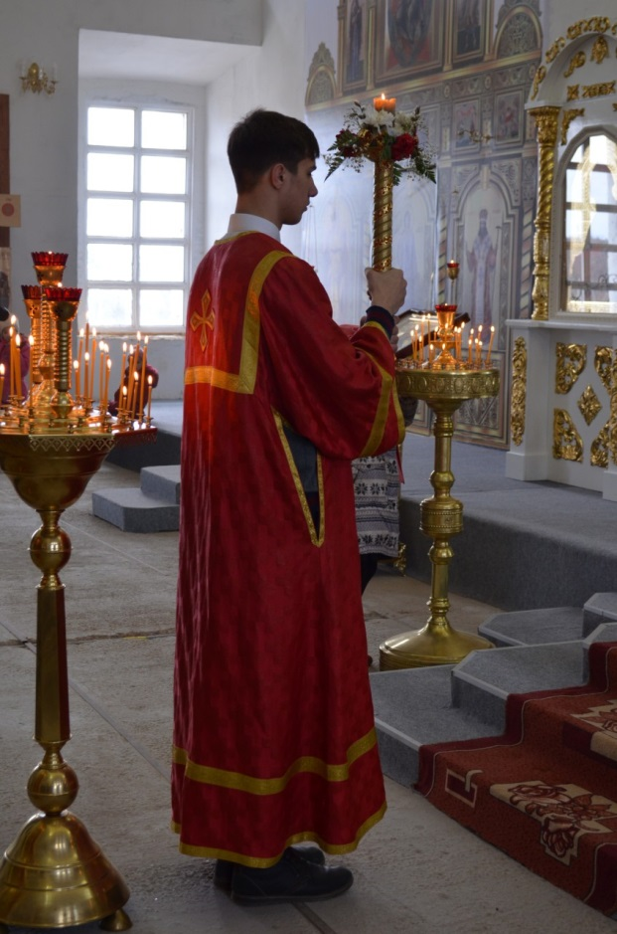
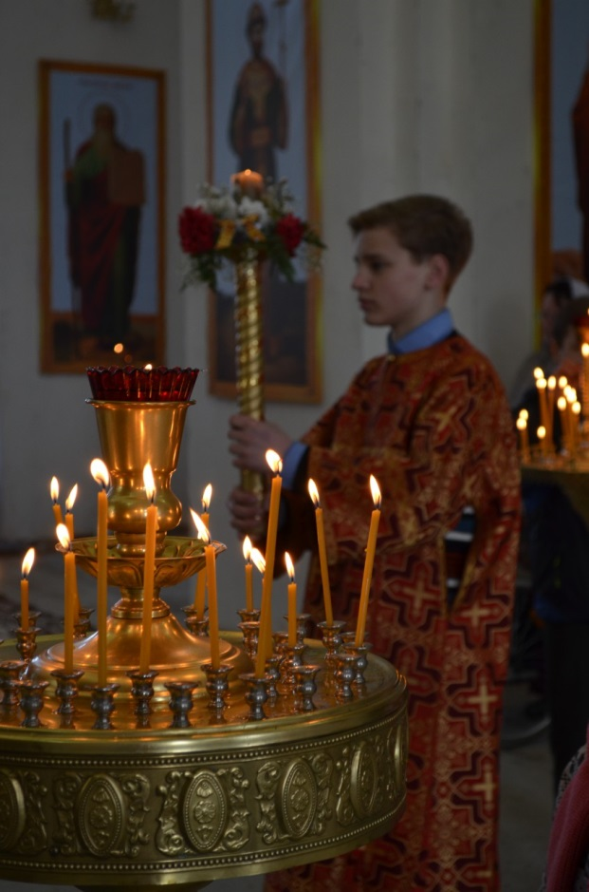
ПОСЛУШАНИЕ В АЛТАРЕ
Василий пришел в нашу воскресную школу в школьном возрасте, а сейчас готовится к поступлению в семинарию

Slide 19
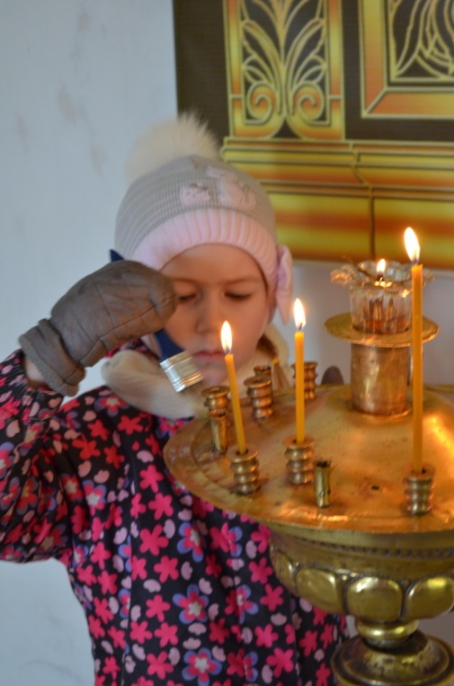
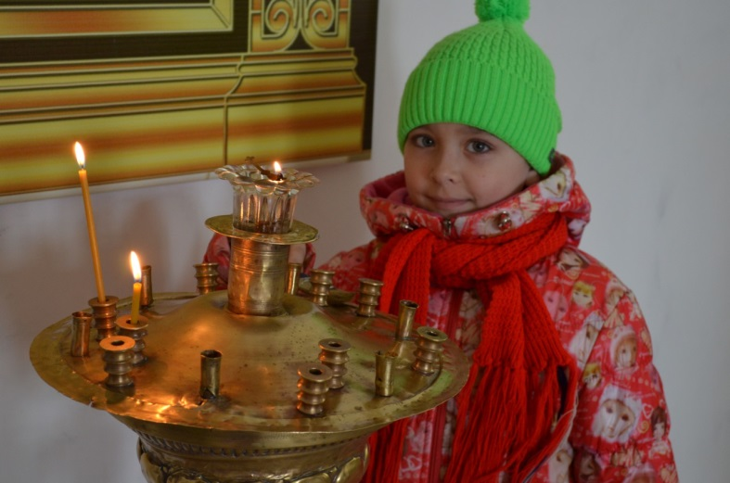
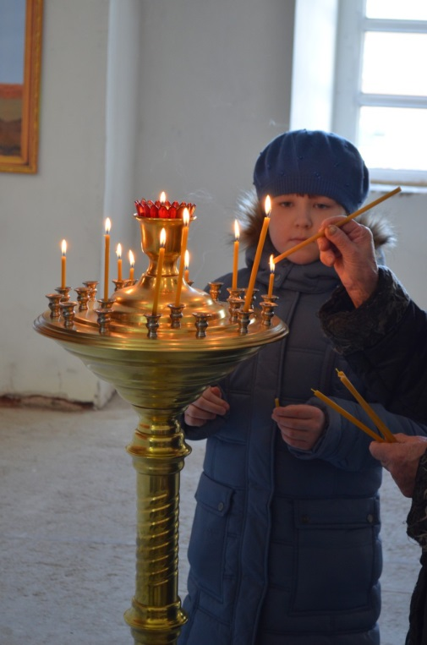
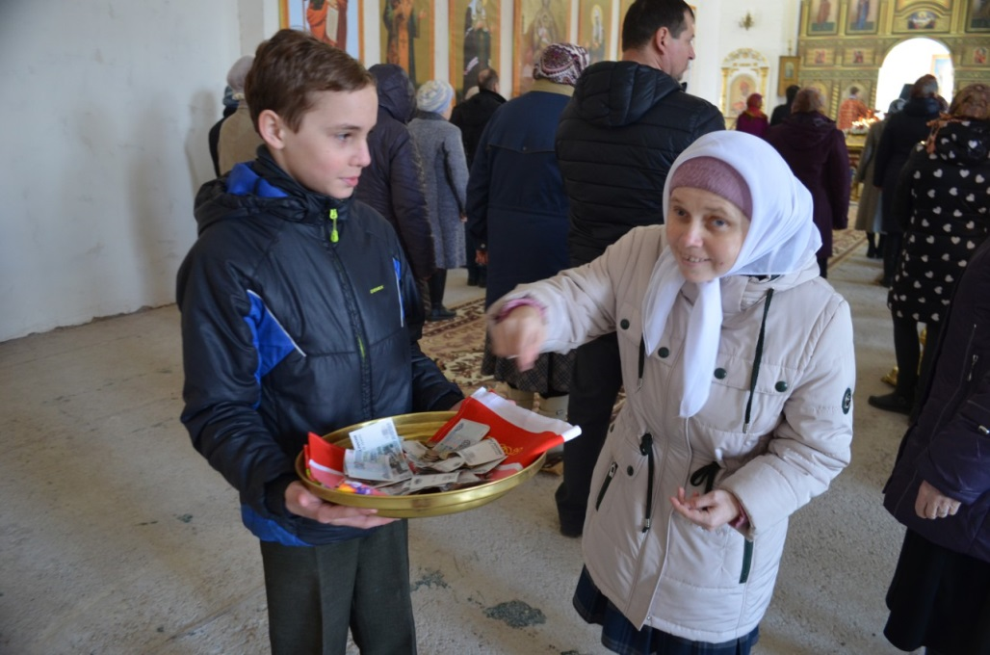
ПОСЛУШАНИЕ В ХРАМЕ

Slide 20
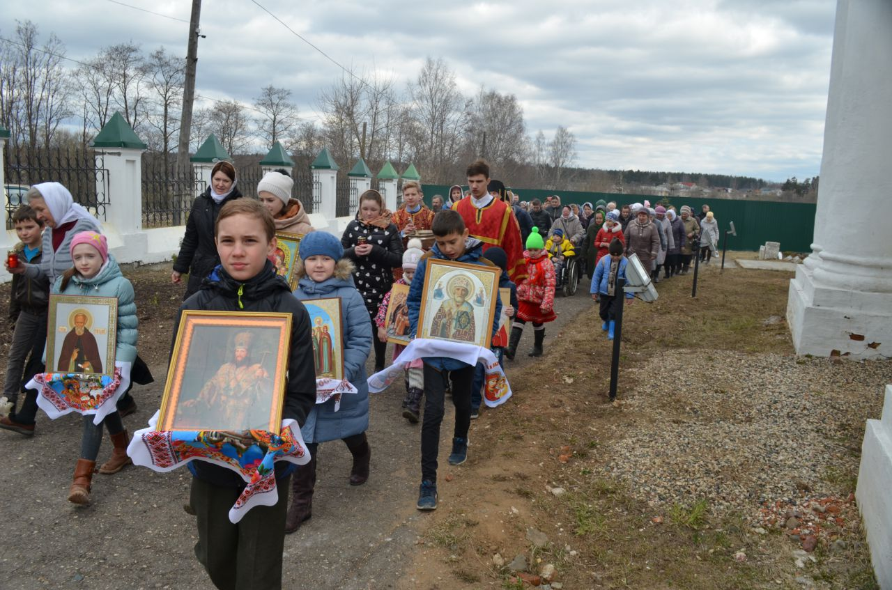
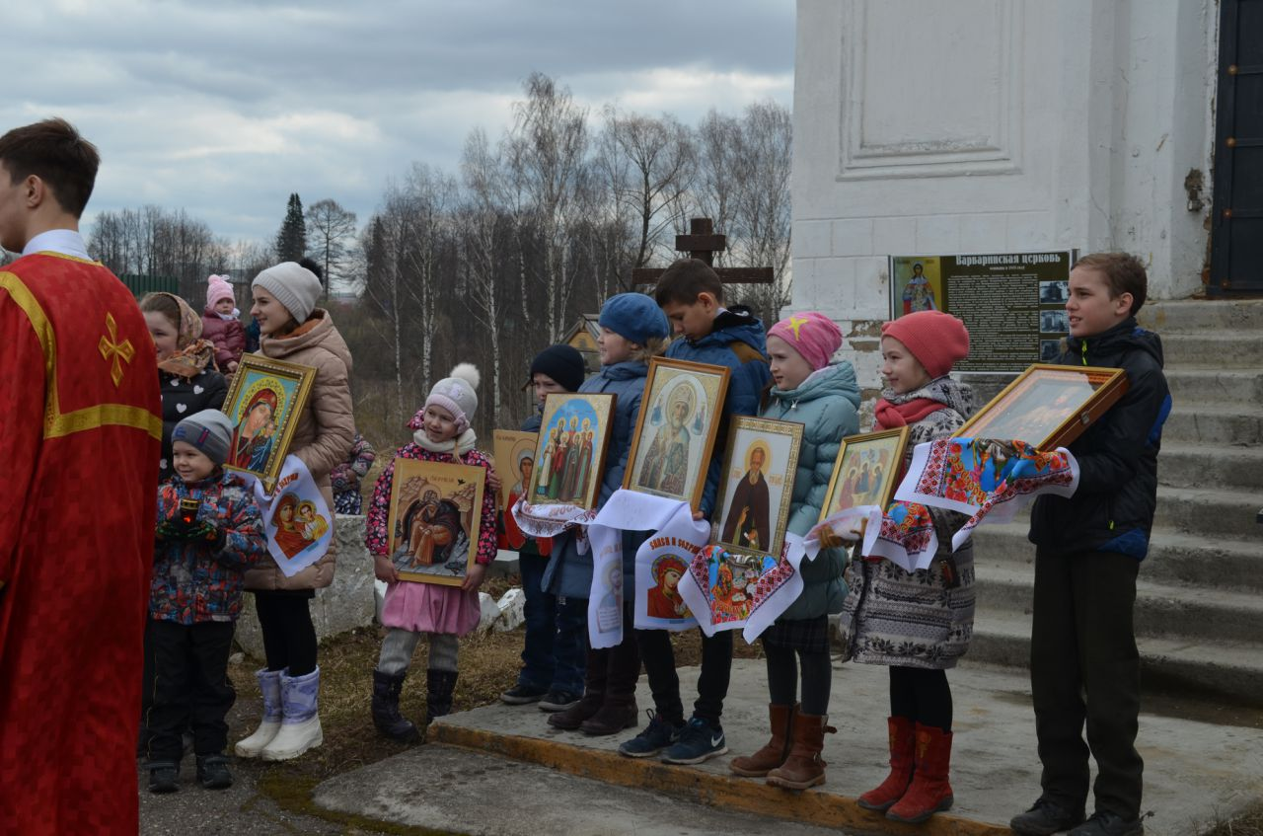

Slide 21
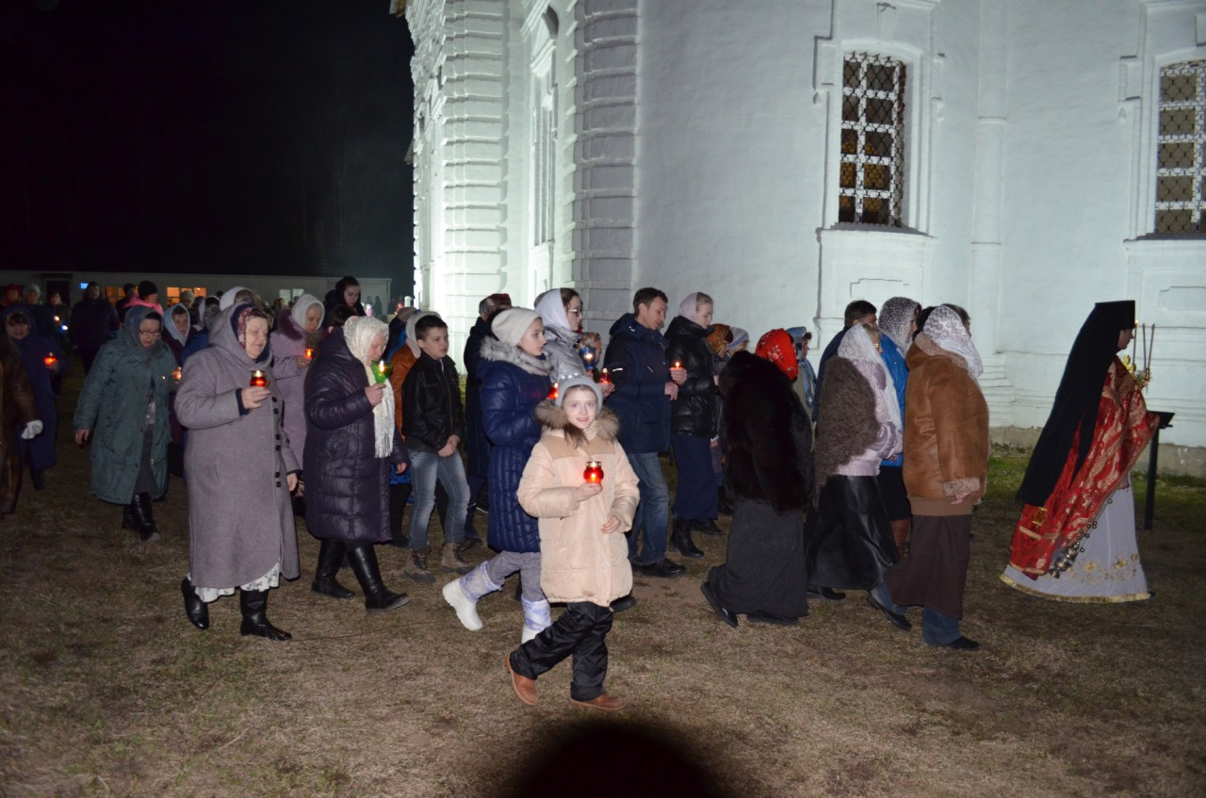
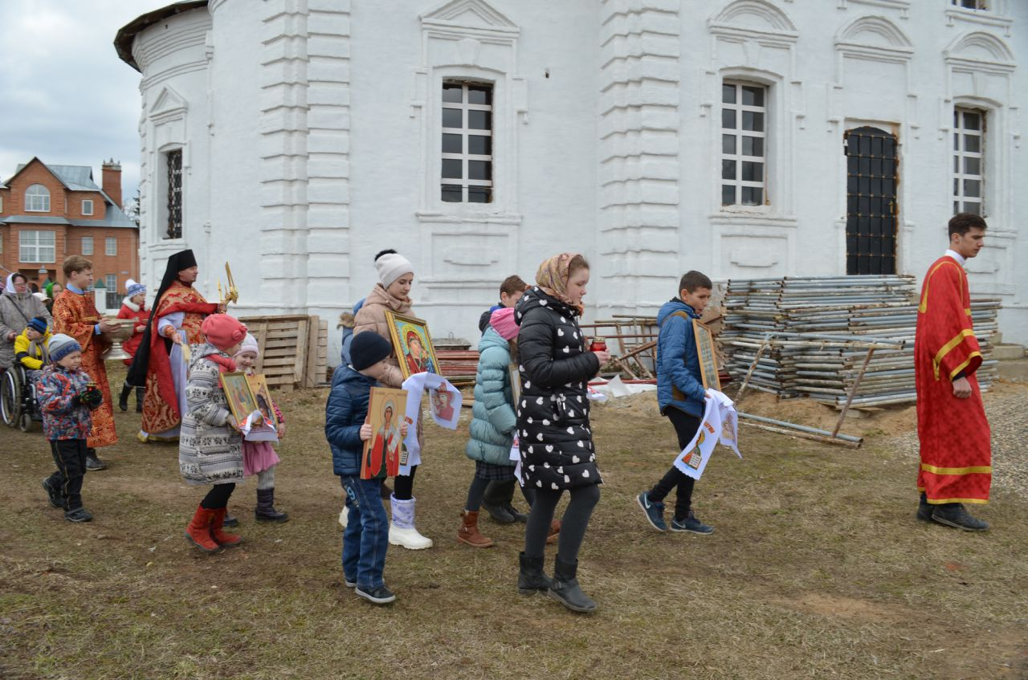

Slide 22
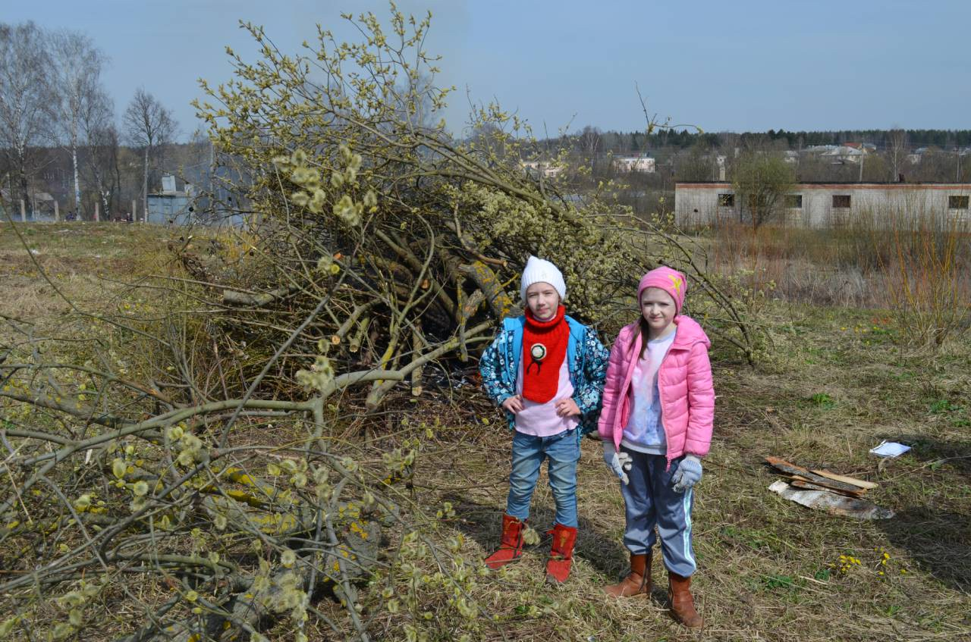
УБОРКА ТЕРРИТОРИИ ХРАМА

Slide 23
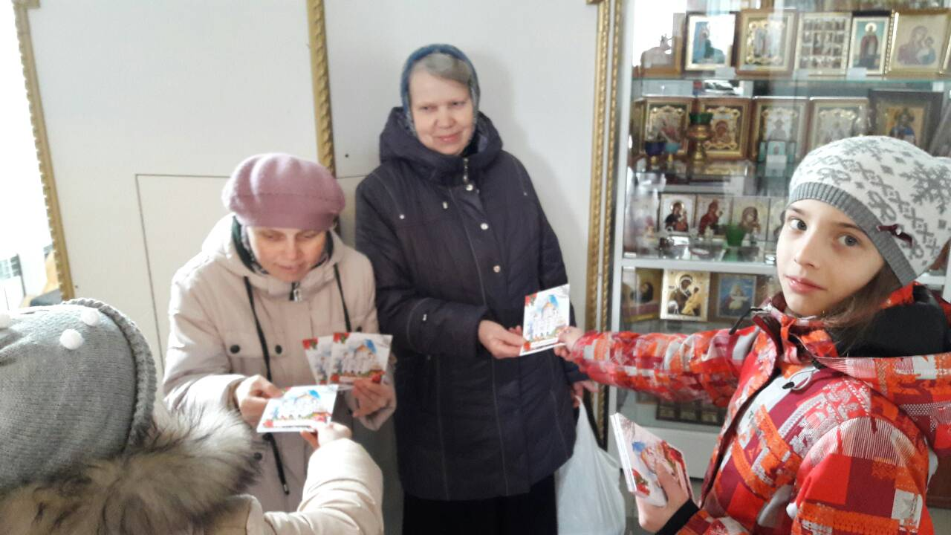
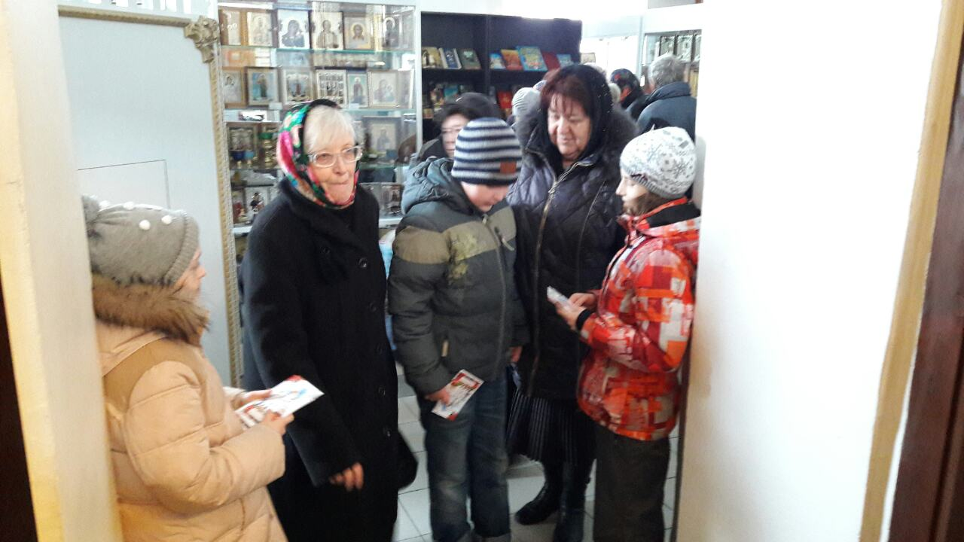
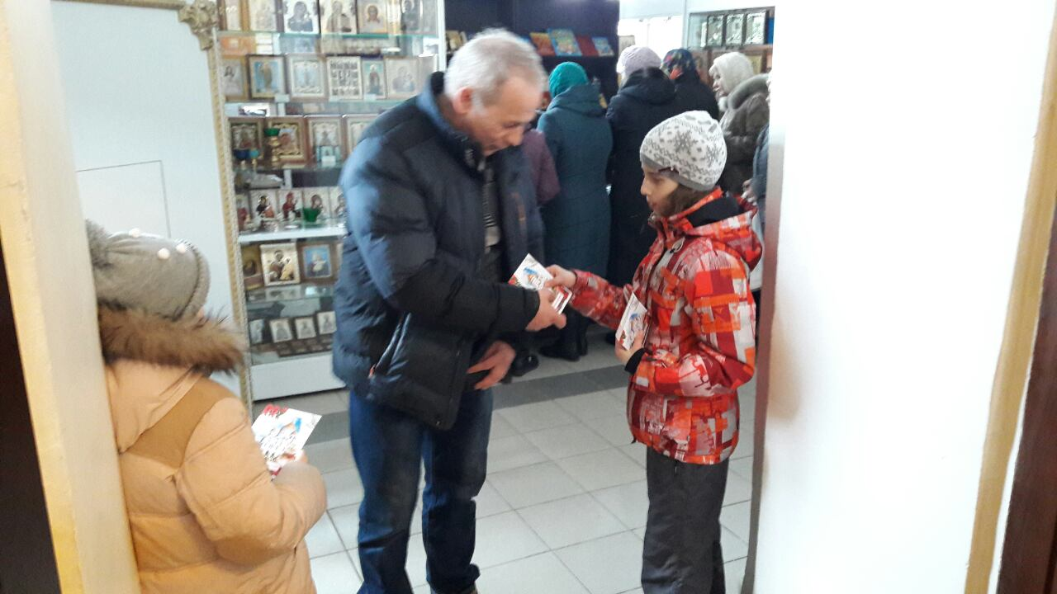
ВОЛОНТЕРСКАЯ ДЕЯТЕЛЬНОСТЬ

Slide 24
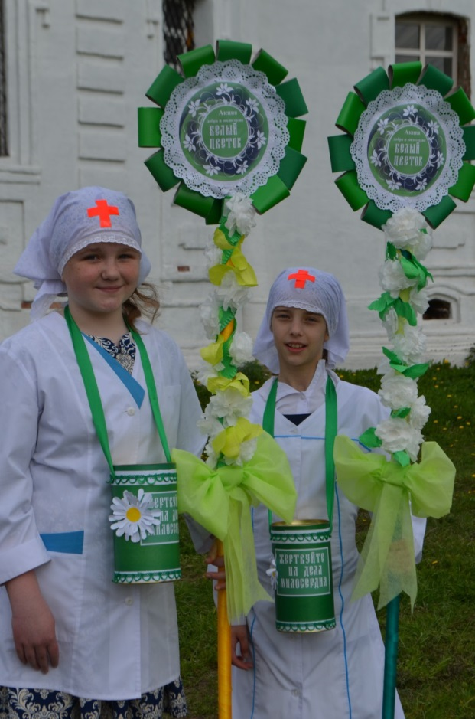
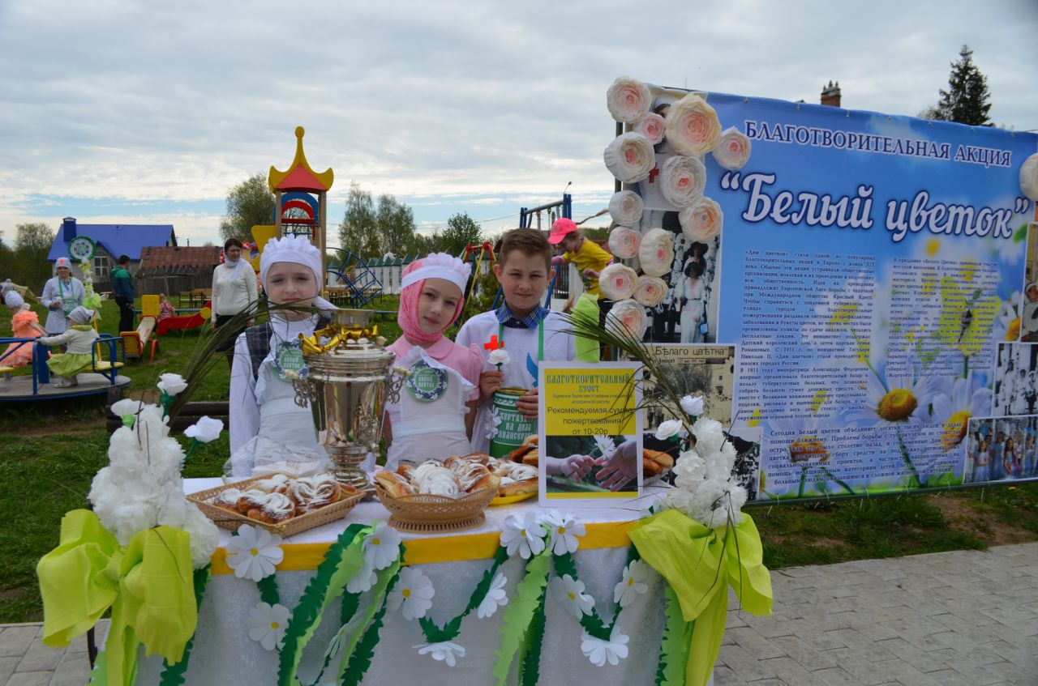
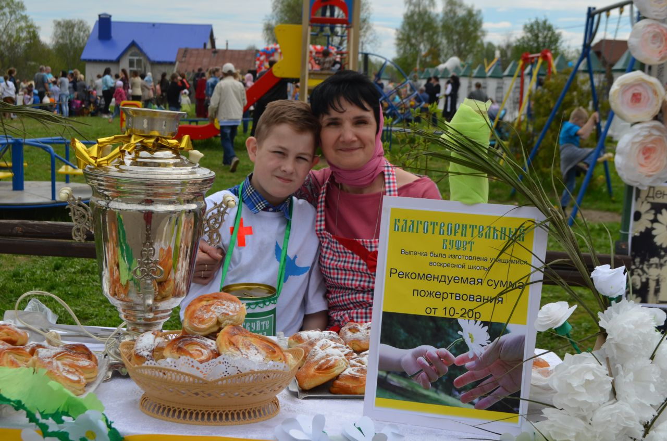
«БЕЛЫЙ ЦВЕТОК»

Slide 25
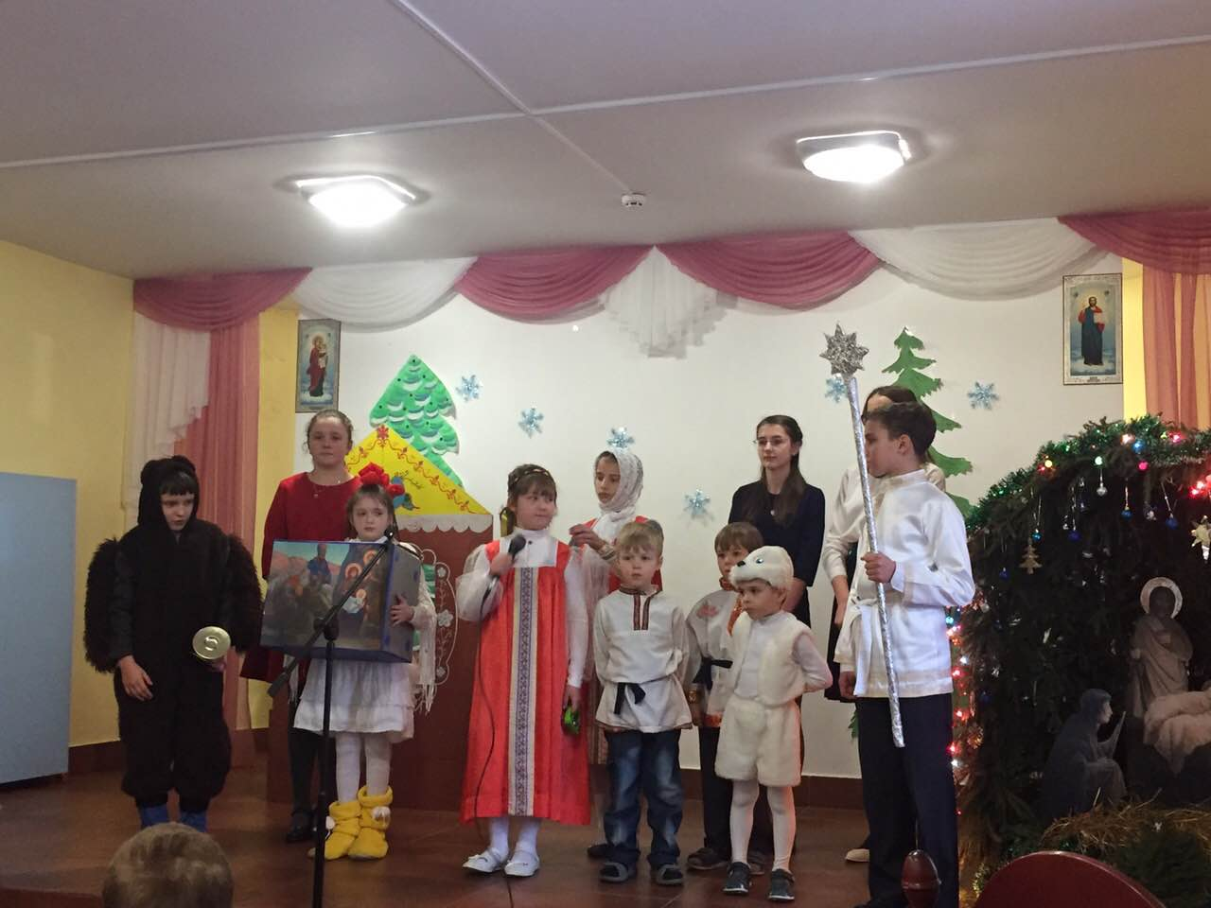
ТВОРЧЕСКОЕ РАЗВИТИЕ ДЕТЕЙ

Slide 26
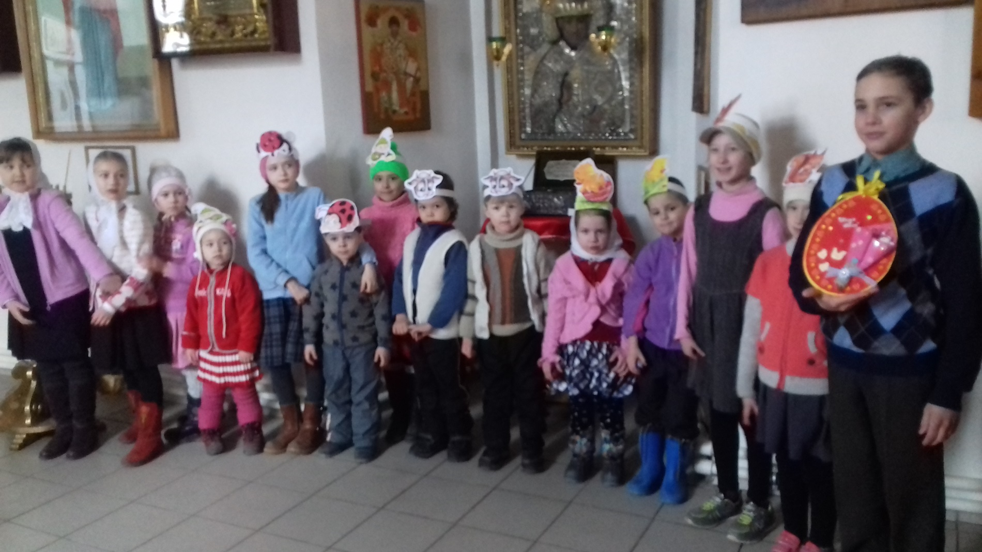

Slide 27
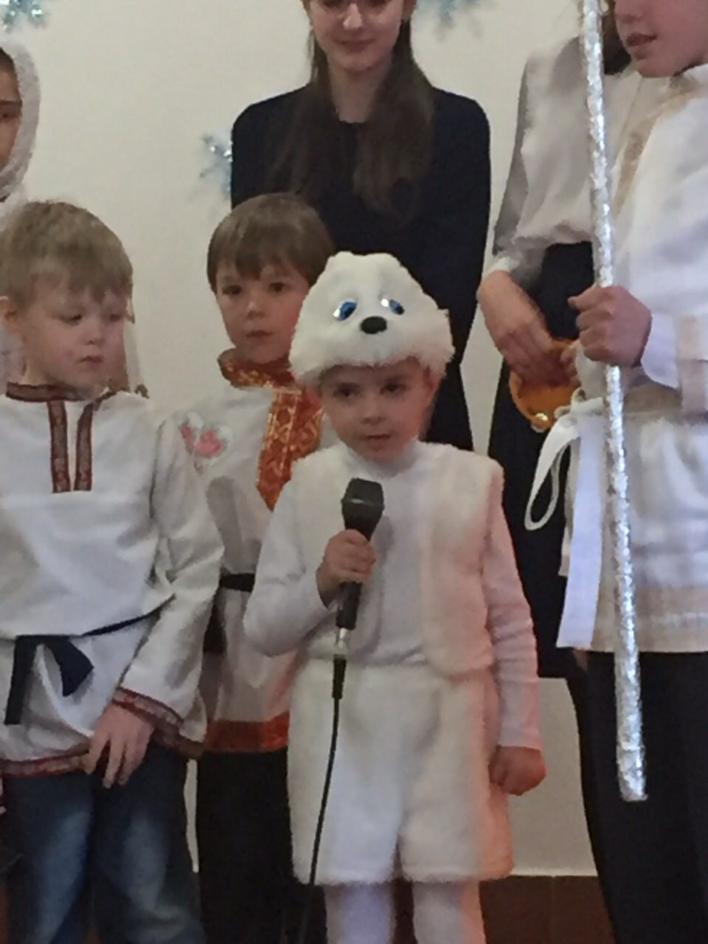
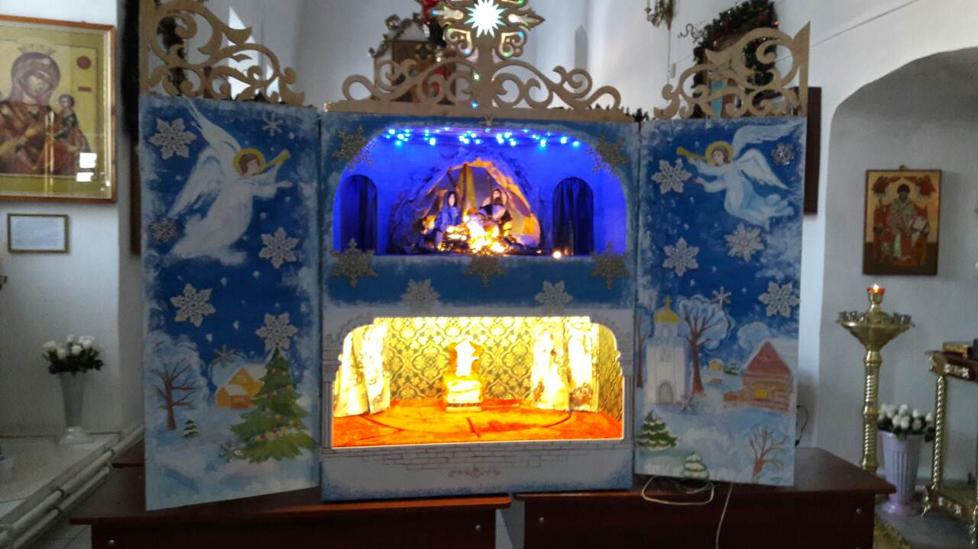
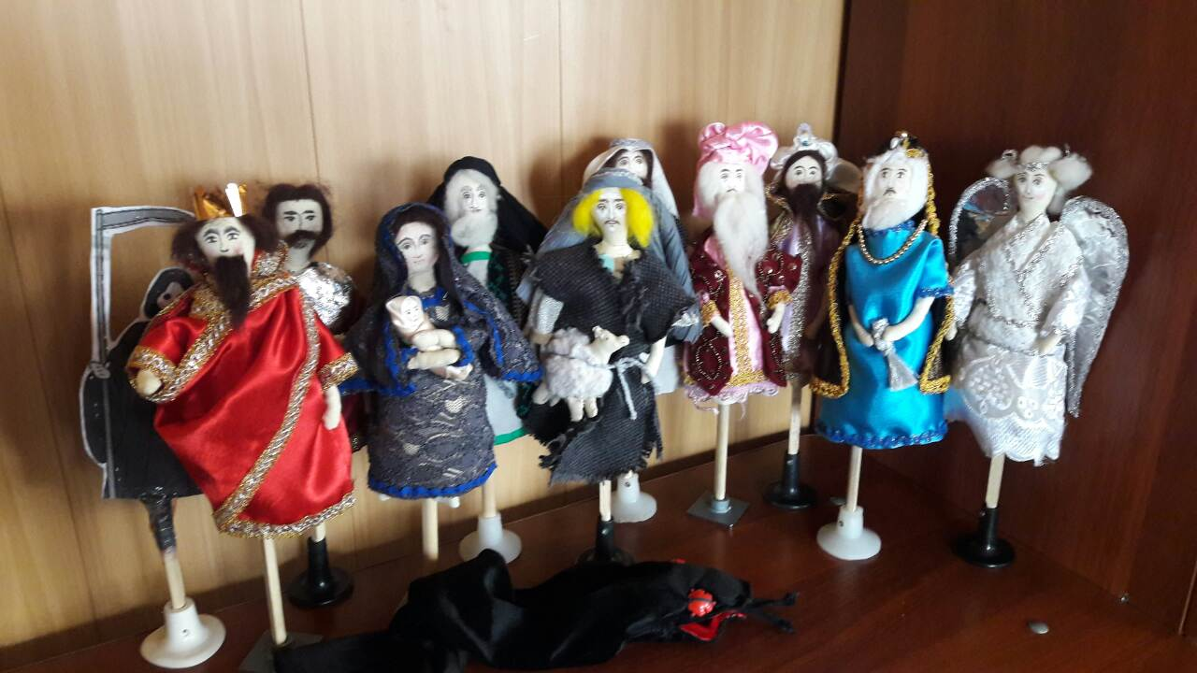

Slide 28
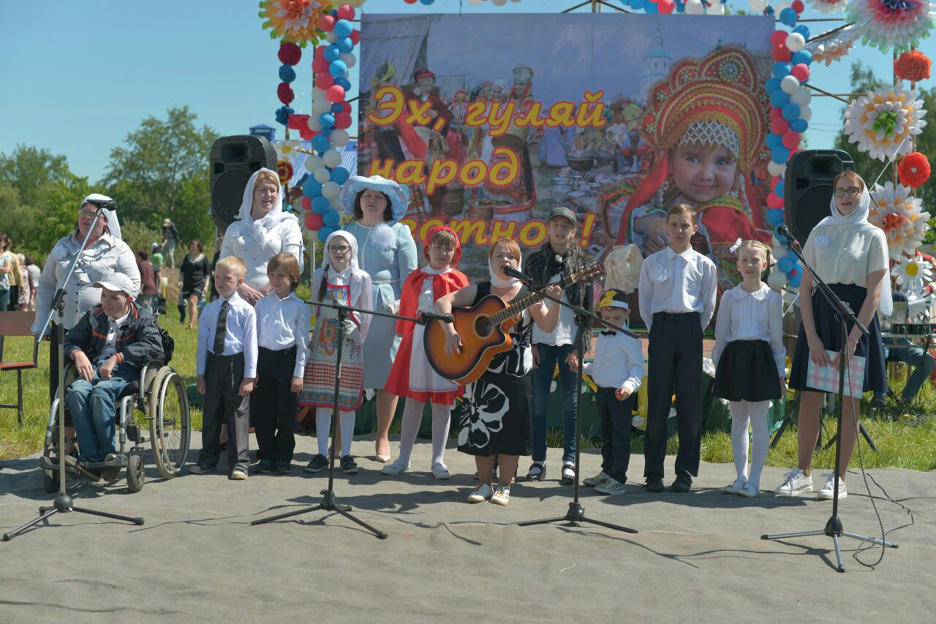

Slide 29
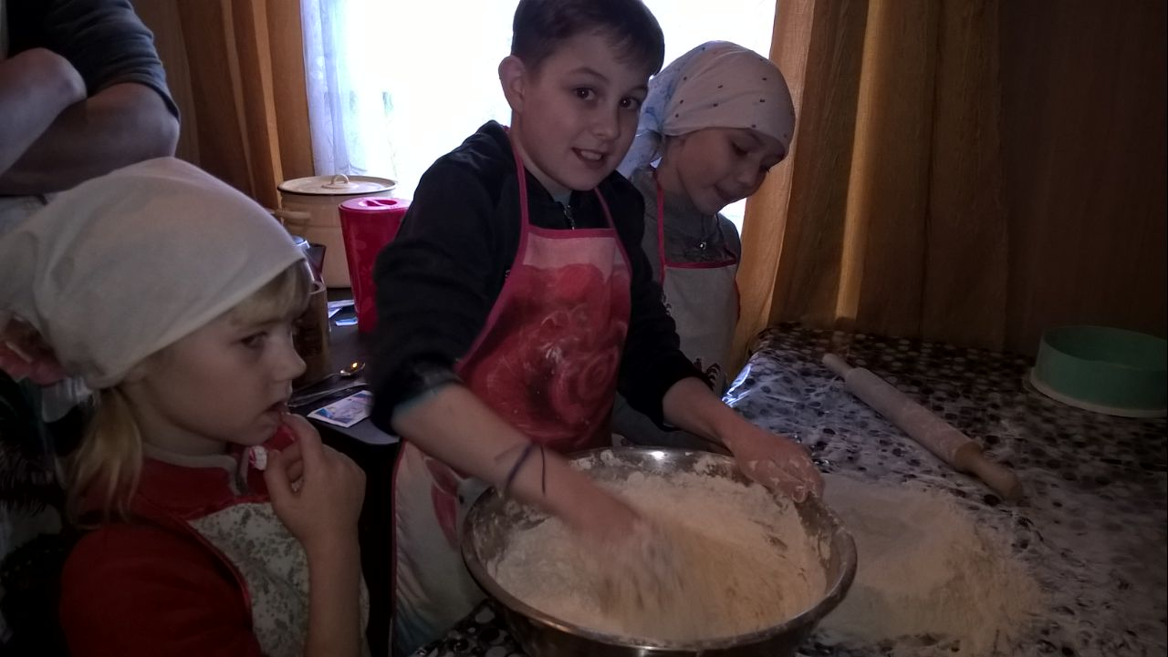
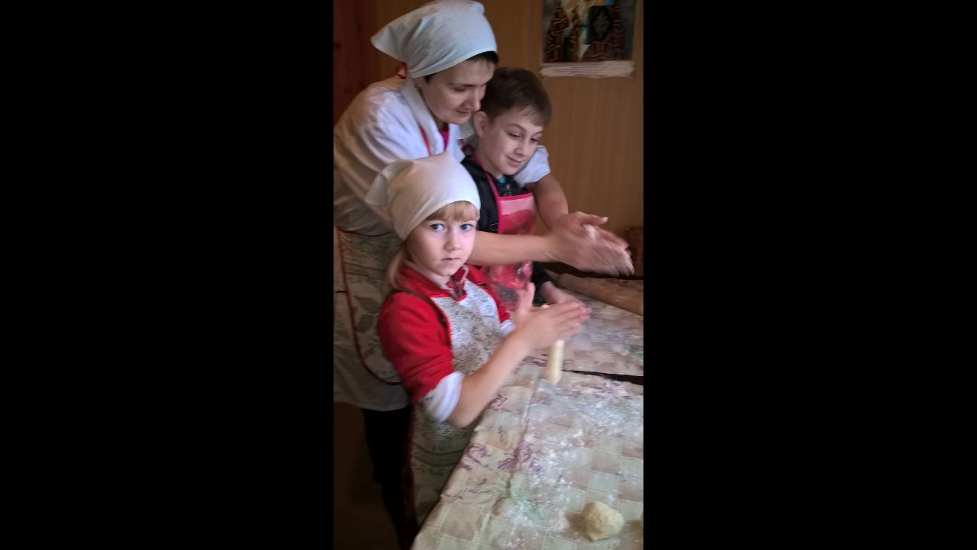
УРОКИ ДОМОВОДСТВА

